Slide 1
PV293 - Softwarové architektury
Košvanec

Slide 2

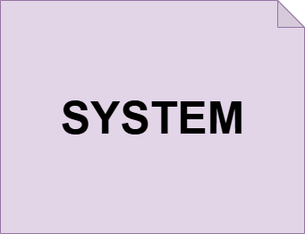



Opakování

Slide 3

Opakování – Process modeling
Podrobnější než Big Picture
S využitím: Command, Policy, Read modelu
Často zaměřující se na menší časti systému
Popis jednoho flow
Např. Od příchodu do košíku po vytvoření objednávky

Slide 4
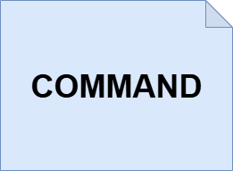
Opakování – Process modeling

Slide 5

Opakování – Process modeling

Slide 6

Opakování – Process modeling

Slide 7

Event storming
Big Picture
Process Modeling
Software Design

Slide 8
Event storming
Big Picture
Process Modeling
Software Design

Slide 9
Software Design
Finání přechod z business požadavků k technické implementaci
Výsledek by měl být dostačující k provedení implementace
Vznik jednolivých bounded kontextů – micro-service
Nová a poslední komponenta
Aggregate
Možné přístupy:
High-level – zaměření na celkovou architekturu, komponenty a interakce
Low-level – zaměření na detail tříd, strukturu dat…

Slide 10

Software Design
Units of transactional consistency
Zpracovávají commandy
Následně - generují eventy
Jeden celek
Jméno agregátu, by se nemělo opakovat mezi domény

Slide 11
Software Design
Složení:
Root entity - Cart
Ostatní entity – Cart item
Value object – neměnné hodnoty, porovnávané hodnotou
Invarianty – Business pravidla → počet produktu v košíku musí být kladné číslo
Command handlery – místo, kde přijme command a vykoná ho
Domain eventy – pokud se něco stane, o čem by měl vědět někdo další vyšle event

Slide 12
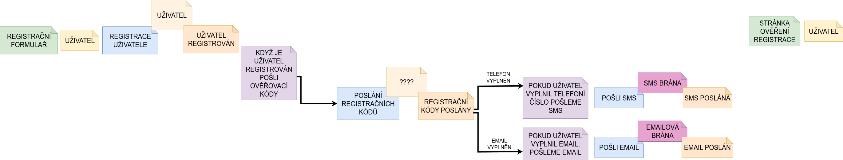
Process Modeling - ukázka
Co bude na pozici ????

